Slide 1
Desenvolvimento de protótipo de uma aplicação baseada em Java Application Server
Módulo Programação em Java Curso Aprender Java.net
Alberto Mões

Slide 2
Problema Desenvolvimento de uma aplicação em três camadas para gestão de uma clínica de cuidados médicos.
Modelo em três camadas
Camada de apresentação
É a chamada GUI (Graphical User Interface), ou simplesmente interface. Esta camada interage diretamente com o usuário, é através dela que são feitas as requisições como consultas, registos, entre outros.
Camada de negócio
Também chamada de lógica empresarial, regras de negócio ou funcionalidade. É nela que ficam as funções e regras de todo o negócio. Não existe uma interface para o usuário e seus dados são voláteis, ou seja, para que algum dado seja mantido deve ser utilizada a camada de dados.
Camada de Dados
É composta pelo repositório das informações e as classes que as manipulam. Esta camada recebe as requisições da camada de negócios e seus métodos executam essas requisições em um banco de dados. Uma alteração no banco de dados alteraria apenas as classes da camada de dados, mas o restante da arquitetura não seria afetado por essa alteração.

Slide 3
Fases de desenvolvimento
Engenharia de requisitos O sistema tem de contemplar o registo das consultas, deve constar a data e hora da consulta, o paciente e o médico. Implementar a possibilidade de cancelamento (sobe pedido à secretária). E registo da prescrição pelo médico. A marcação e alterações das consultas podem ser feitas pela(s) secretária(s) e médico. Nos registos dos pacientes e médicos deve constar o nome, morada, NIF, e-mail, contacto (facultativo). No registo do médico deve constar uma especialidade clinica. A área do paciente consta a lista das suas consultas e respetiva prescrição. A Área do médico consta a lista dos pacientes, as suas consultas, e marcar novas consultas para si. O administrador do sistema deve criar acessos aos atores do sistema (Pacientes, Médicos, Secretárias e outros Administradores).

Slide 4
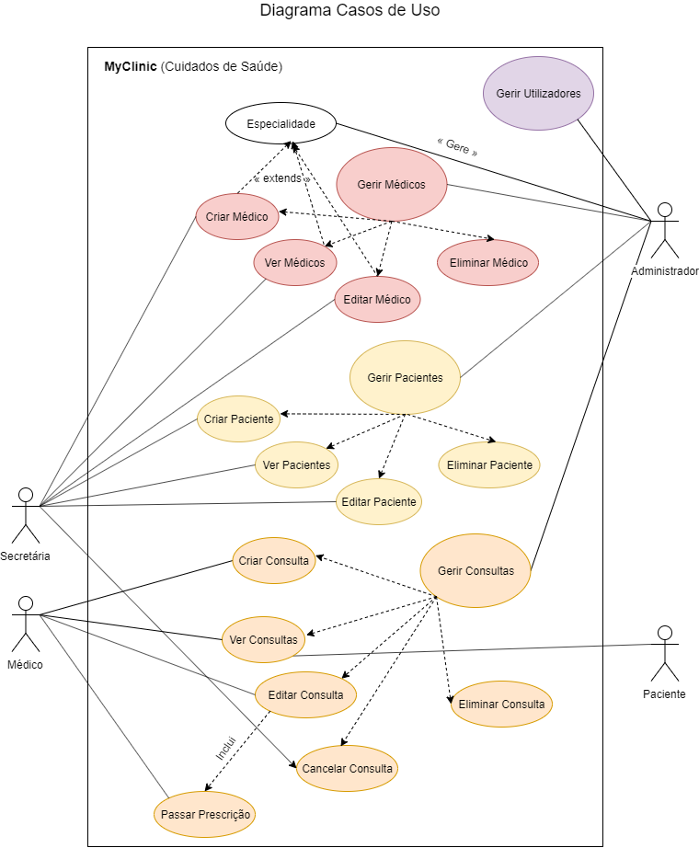
Fases de desenvolvimento
Conceção (design) Atores

Slide 5
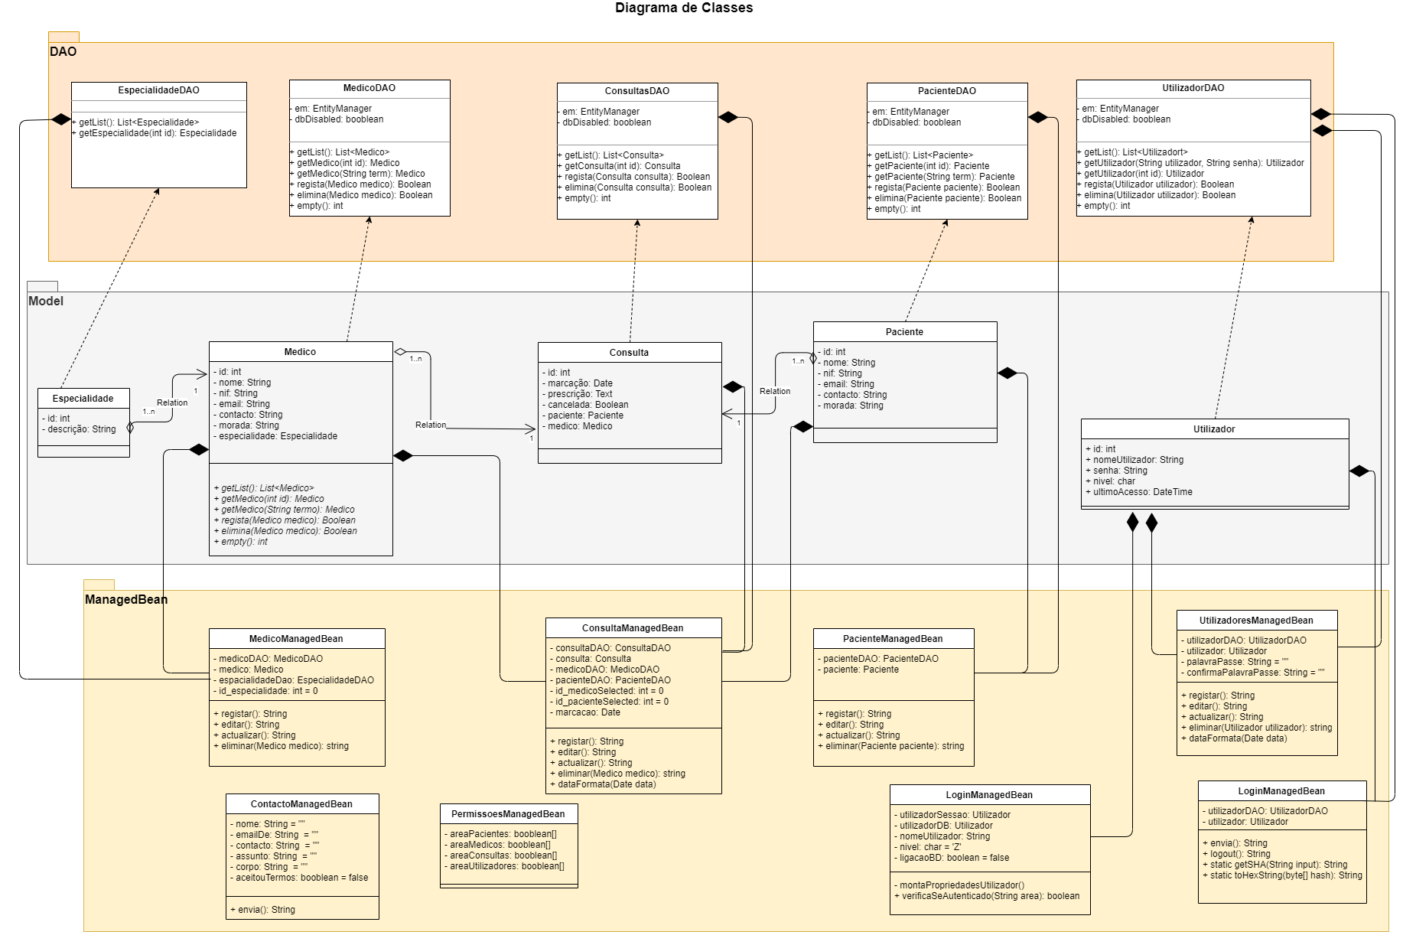
Fases de desenvolvimento
Conceção (design) Class & Package

Slide 6
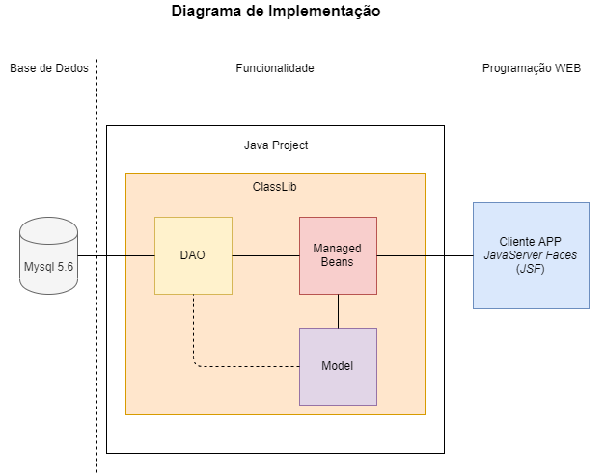
Fases de desenvolvimento
Implementação

